Slide 1
Отчет по дисциплине: E-learning решения управления знаниями
в образовательных учреждениях
Преподаватель Жуков Николай Николаевич, к. ф.-м. н., доцент кафедры ИТиЭО
выполнила Дождева Н.А. КЭО 2 курс

Slide 2

Цель-
Овладеть приемами, основанными на технологиях электронного обучения для самостоятельного приобретения и использования новых знаний и умений, непосредственно не связанных со
сферой профессиональной деятельности

Slide 3
Тема 1
Задание 1.3.
Составлен электронный глоссарий по теме «Управление знаниями». Для выполнения задания предложите e-learning-решение. Обоснуйте свой выбор.
Управление знаниями — это система, которая предполагает интегрированный подход к поиску, сбору, оценке, восстановлению и распространению всех информационных активов предприятия. В состав таких активов могут входить базы данных, документы, политики, процедуры, а также знания и опыт отдельных работников, которые ранее не фиксировались
Менеджмент знаний (англ. knowledge management) — это систематические процессы, благодаря которым создаются, сохраняются, распределяются и применяются основные элементы интеллектуального капитала, необходимые для успеха организации; стратегия, трансформирующая все виды интеллектуальных активов в более высокую производительность, эффективность и новую стоимость[
Система управления знаниями — это набор повторяемых на регулярной основе управленческих процедур, призванных повысить эффективность сбора, хранения, распространения и использования ценной информации с точки зрения компании.
Спираль знаний - это модель, предложенная Икуджио Нонака для объяснения того, как явные и неявные знания при создании (генерации нового) знаний взаимодействуют в организации благодаря четырем процессам их преобразования или способов поведения.
Обучающаяся организация - это организация, которая создает, приобретает, передает и сохраняет знания. Она гибко и адаптивно изменяется в ответ на новые знания и контекст ситуации. В ней люди постоянно расширяют свои возможности создания результатов, к которым они на самом деле стремятся, в ней взращиваются новые широкомасштабные способы мышления, в ней люди постоянно учатся тому, как учиться вместе.
Обучающееся сообщество - это неформальная группа людей, без привязки к организационной структуре, совместно обсуждающая лучшие практики, различные вопросы или навыки, о которых группа стремится побольше узнать.
Карта знаний - это процесс идентификации знаний и умений, необходимый для продажи или выработки решения

Slide 4
Задание 1.4.
Сделан обзор ежегодных профильных конференций по теме "Управление знаниями".
II Международная молодежная научно-практическая конференция по вопросам управления знаниями KMCONF`19
https://hr-elearning.ru/kmconf19-konferenciya-voprosy-upravleniya-znaniyami/?_openstat=ZGlyZWN0LnlhbmRleC5ydTszOTgwNzU4OTs2Nzk1MDA0OTAzO3lhbmRleC5ydTpwcmVtaXVt&yclid=1694809985517660490
KMCONF — это площадка для установления контактов и формирования междисциплинарного профессионального сообщества с целью обсуждения актуальных вопросов развития экономики знаний в России и за рубежом.
Knowledge Management|Управление знаниями
https://2019.secrus.org/program/sections/knowledge-management/
Секция об управлении знаниями предназначена для всех причастных к разработке ПО, чтобы любой задумывающийся о работе со знаниями и опытом специалист мог познакомиться с имеющимися успешными кейсами и существующими подходами, популярными трудностями и их решениями, а также, на принципиальном уровне понять ценность, которую несет компании отлаженный процесс управления знаниями.
ЭКСПЕРТНАЯ СЕССИЯ 2019 "УПРАВЛЕНИЕ ЗНАНИЯМИ.
СТАНДАРТЫ И ПРАКТИКИ"
https://2019.suzi-dis.ru/
Событие является точкой притяжения и формирования экспертных мнений, обмена знаниями, развития профсообщества и создания новых проектных коллабораций, развития дисциплины и признания заслуг.

Slide 5
Обзор конференций по теме "Управление знаниями"
Вторая конференция «Развитие системы корпоративного обучения и управление знаниями в корпорации» 2021
II Международная молодежная конференция по управлению знаниями KMCONF
Вперед к KnowledgeConf – первой в России конференции про управление знаниями в IT
РГПУ им. А. И. Герцена Международная конференция: «Цифровая экосистема педагогического образования: актуальные вопросы, достижения и инновации».

Slide 6

Задание 2.1 Определите тему занятия для повышения квалификации сотрудников вашей образовательной организации и сделайте для этого занятия подборку электронных ресурсов и электронных образовательных ресурсов, которые войдут в медиатеку вашей организации.
https://docs.google.com/presentation/d/1Ws9jgqgvIL4ew1zjDgxpM8IMbTW-gD1brsVnrUL58eE/edit?usp=sharing

Slide 7
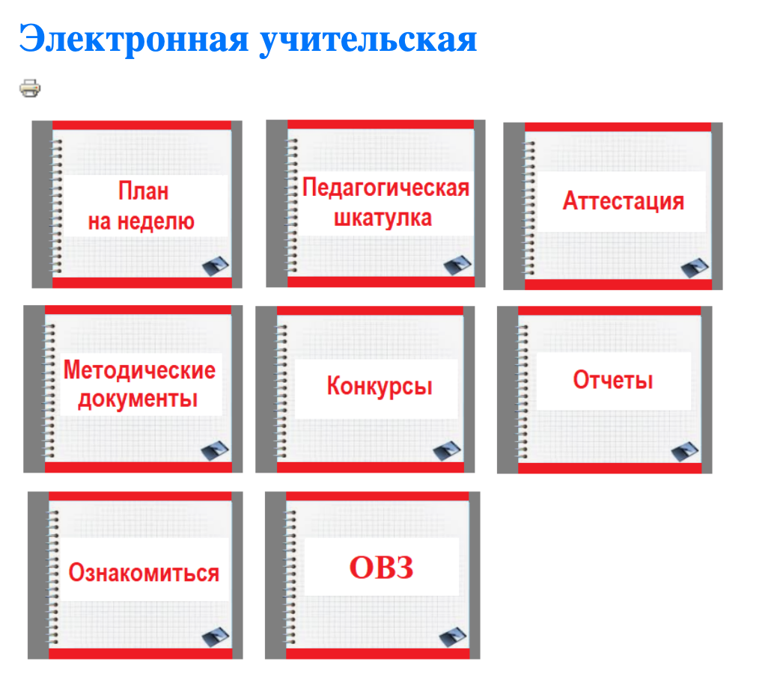
Задание 2.4.
Разработайте структуру электронной учительской

Slide 8
Задание 2.2.
Разработайте план мероприятий по созданию системы управления знаниями в организации (организацию выбирает студент) с использованием e-learning решений.
https://drive.google.com/file/d/1zx0UwoSMAEI9We4kHQ90SNgGcpSYnSHc/view?usp=sharing
Итоговое компьютерное
Тестирование
https://forms.gle/R4GVSwkAoHtpTGwW8

Slide 9
Выводы
В результате обучения по курсу
приобретены и использованы, в том числе с помощью информационных технологий, новые знания и умения, непосредственно не связанные со сферой профессиональной деятельности;
систематизированы методы систематизации, обобщения и распространения отечественного и зарубежного методического опыта в профессиональной области.

